Slide 1
МИНИСТЕРСТВО ОБРАЗОВАНИЯ И НАУКИ РОССИЙСКОЙ ФЕДЕРАЦИИ
ФЕДЕРАЛЬНОЕ ГОСУДАРСТВЕННОЕ БЮДЖЕТНОЕ ОБРАЗОВАТЕЛЬНОЕ
УЧРЕЖДЕНИЕ ВЫСШЕГО ОБРАЗОВАНИЯ
«РОСТОВСКИЙ ГОСУДАРСТВЕННЫЙ ЭКОНОМИЧЕСКИЙ УНИВЕРСИТЕТ (РИНХ)»
ЮРИДИЧЕСКИЙ ФАКУЛЬТЕТ
КАФЕДРА СУДЕБНОЙ ЭКСПЕРТИЗЫ И КРИМИНАЛИСТИКИ
ИНФОРМАЦИОННЫЙ МАТЕРИАЛ
«ОСОБЕННОСТИ ИСПОЛЬЗОВАНИЯ АВТОМАТИЗИРОВАННОЙ БАЛЛИСТИЧЕСКОЙ ИДЕНТИФИКАЦИОННОЙ СИСТЕМЫ «ТАИС-04» В РАСКРЫТИИ И РАССЛЕДОВАНИИ ПРЕСТУПЛЕНИЙ»

Slide 2
«ОСОБЕННОСТИ ИСПОЛЬЗОВАНИЯ АВТОМАТИЗИРОВАННОЙ БАЛЛИСТИЧЕСКОЙ ИДЕНТИФИКАЦИОННОЙ СИСТЕМЫ «ТАИС-04» В РАСКРЫТИИ И РАССЛЕДОВАНИИ ПРЕСТУПЛЕНИЙ НА ПРИМЕРЕ ОПЫТА ЭКСПЕРТНО-КРИМИНАЛИСТИЧЕСКОГО ЦЕНТРА ГУ МВД РОССИИ
ПО РОСТОВСКОЙ ОБЛАСТИ»

Slide 3
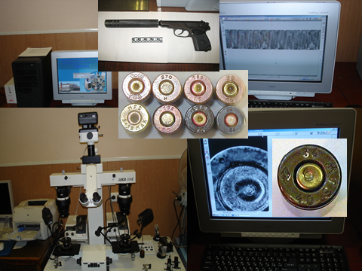
АБИС «ТАИС-04»

Slide 4
АВТОМАТИЗИРОВАННАЯ БАЛЛИСТИЧЕСКАЯ ИДЕНТИФИКАЦИОННАЯ СИСТЕМА «ТАИС-04»

Slide 7
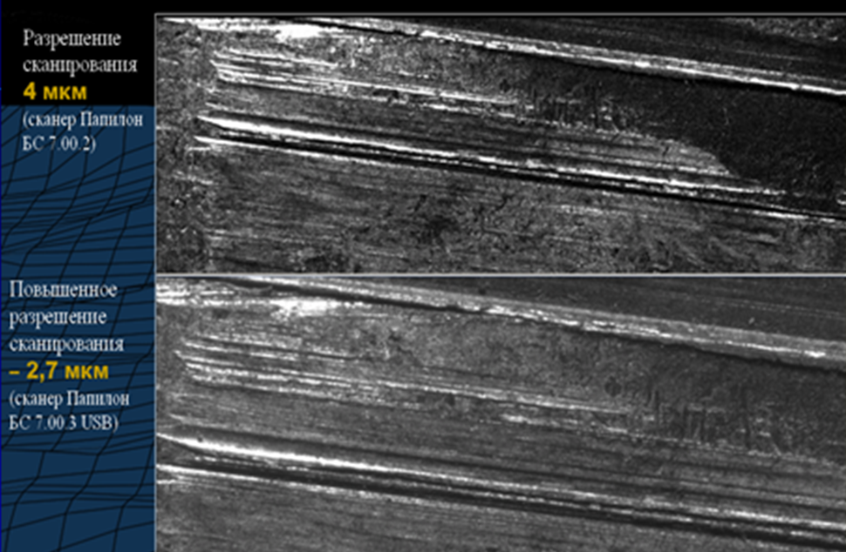

Slide 8
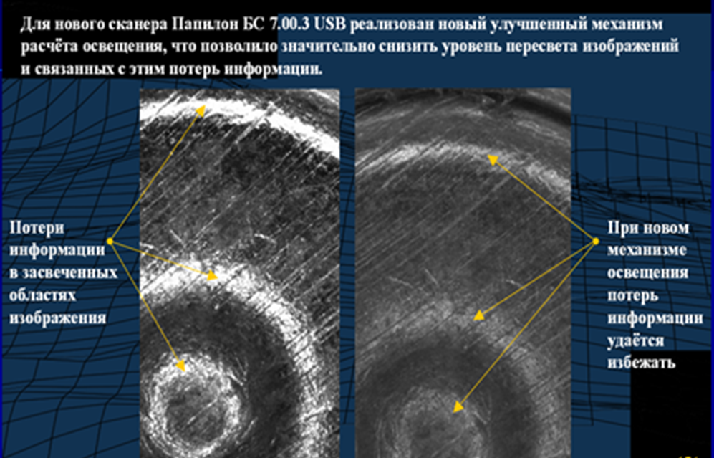

Slide 16
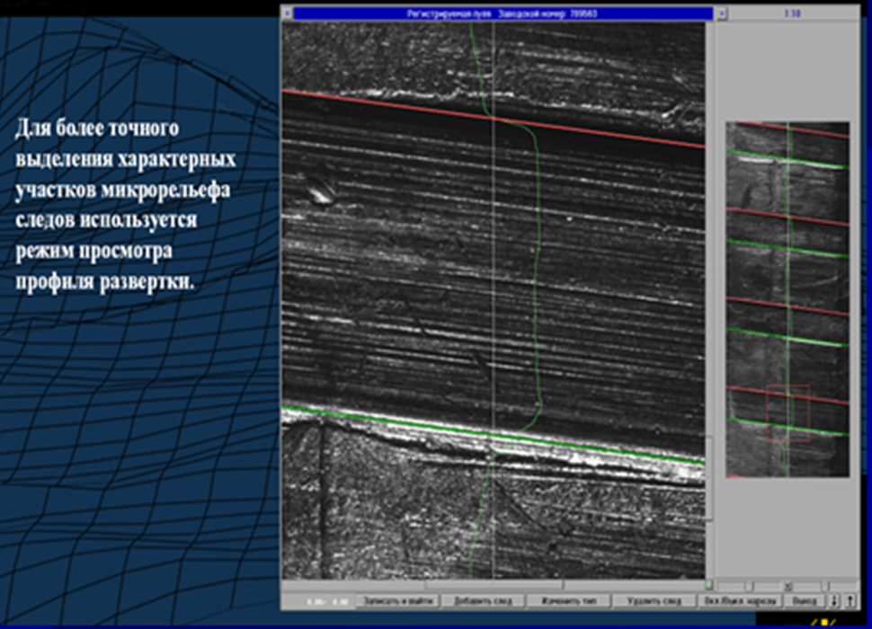

Slide 21
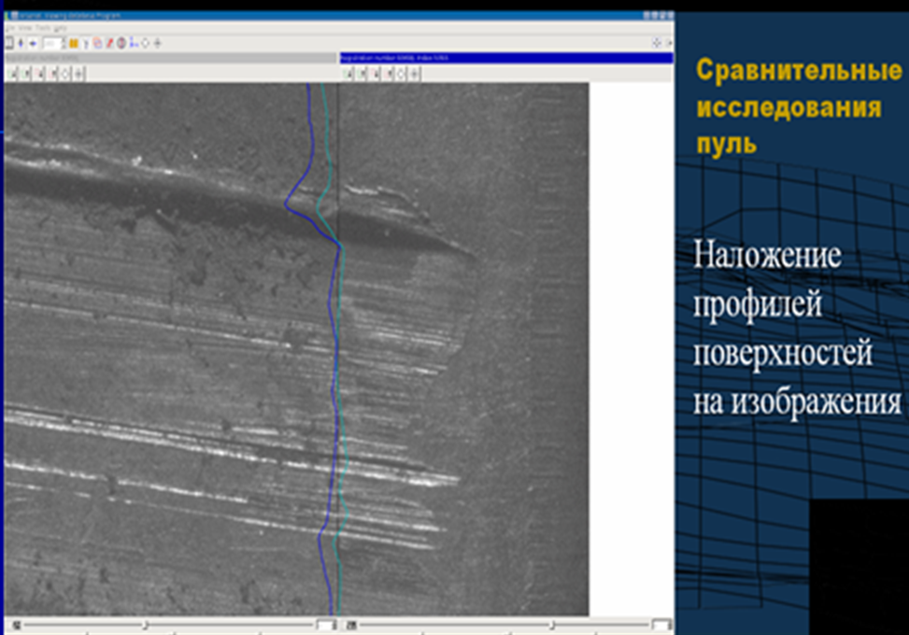

Slide 28
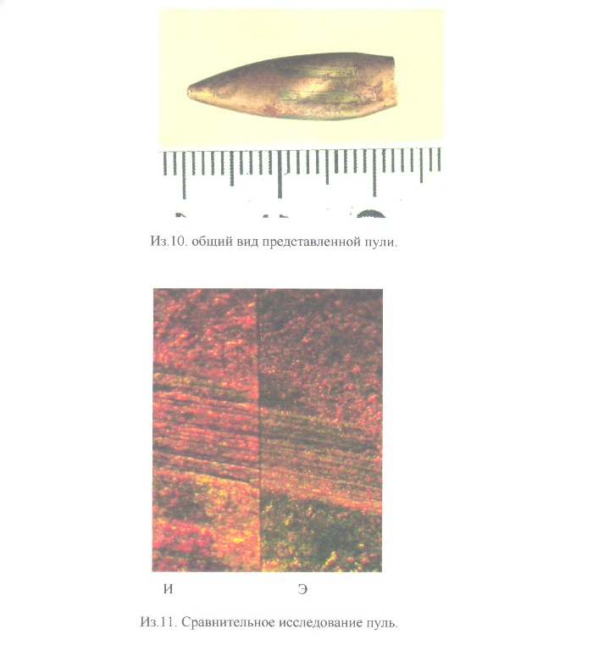

Slide 29
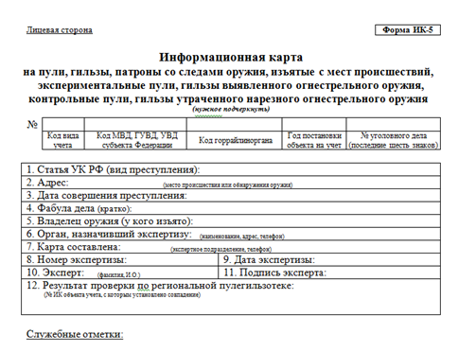

Slide 30
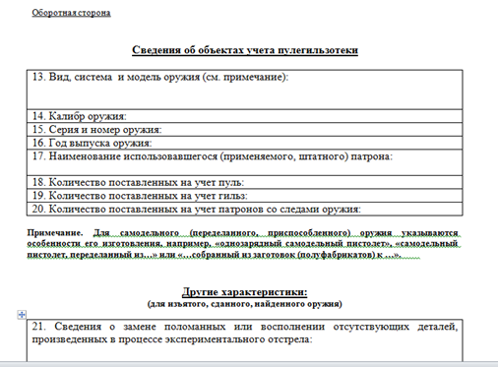

Slide 31
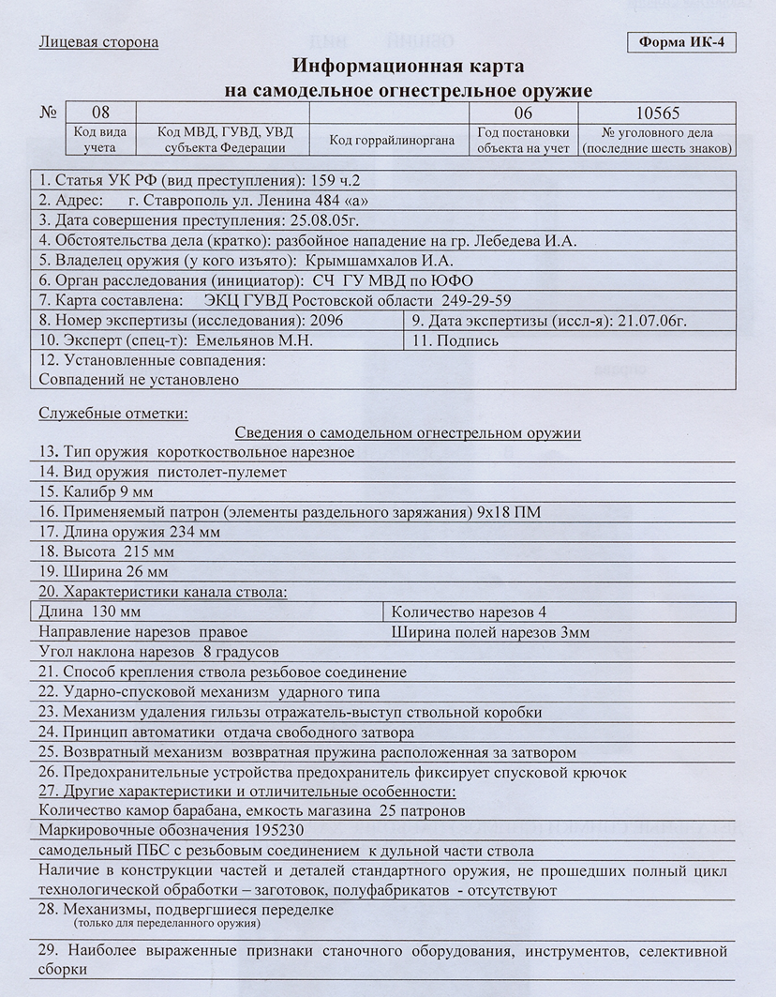
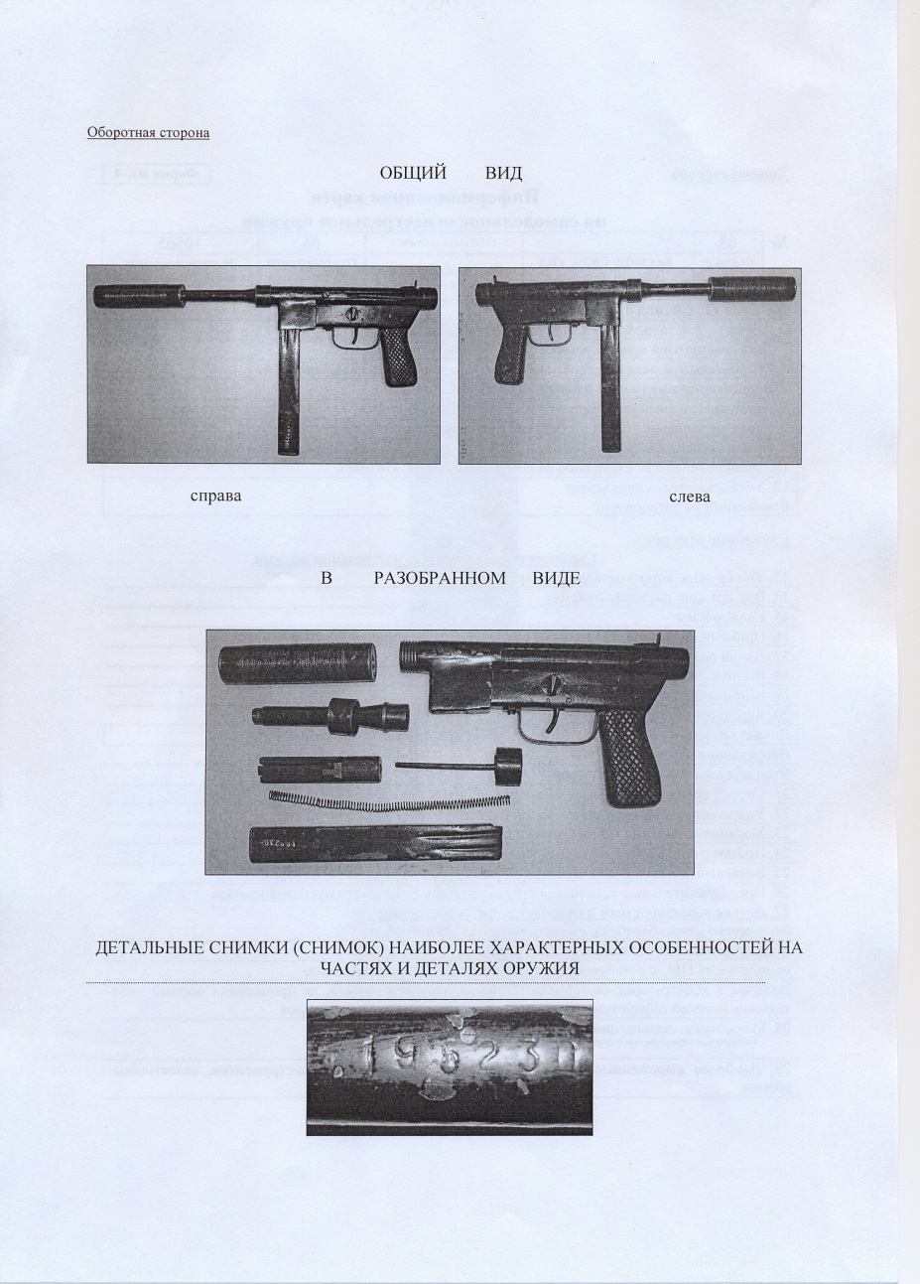

Slide 32
БЛАГОДАРЮ ЗА ВНИМАНИЕ!!!

